Slide 1
QTec® – Vibrometrie neu erfinden
Jörg Sauer
Strategisches Produktmarketing

Slide 2
Inhalt
Was ist QTec®?
Optische Schwingungsmessung produktiver machen
Neue Technologie – neue Möglichkeiten
Die QTec® Technologie im Produktportfolio
Zusammenfassung

Slide 3
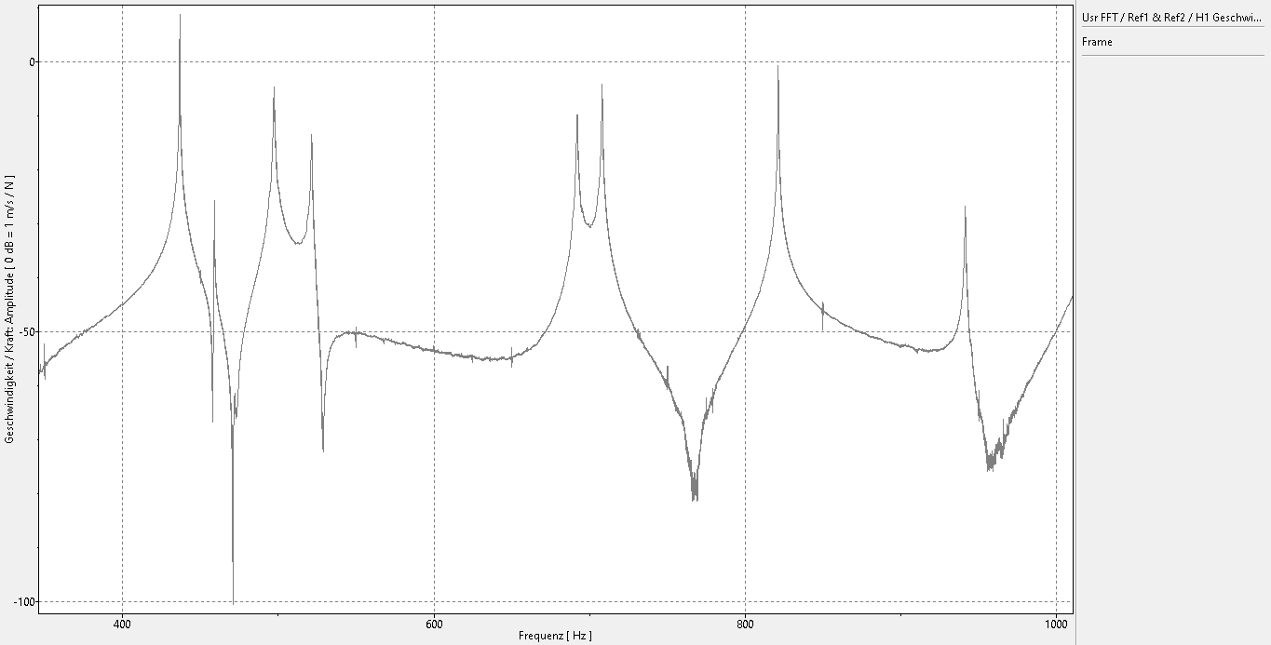
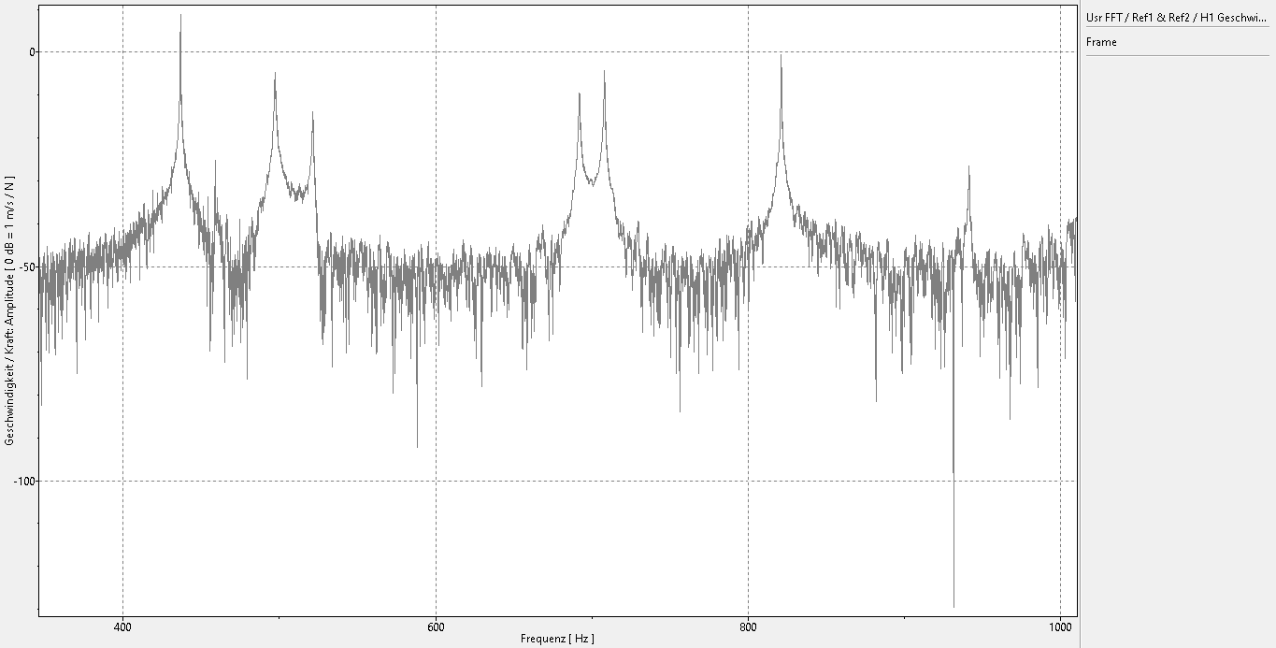
Was ist QTec®?
Besseres Signal auf allen Oberflächen
Schnelleres Messen
Weniger Mittelungen
Mehrkanal-Interferometrie mit Empfangsdiversität

Slide 4
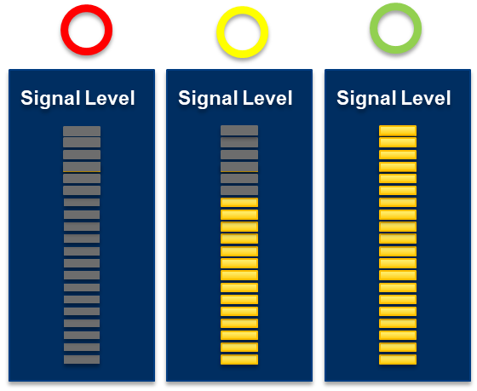
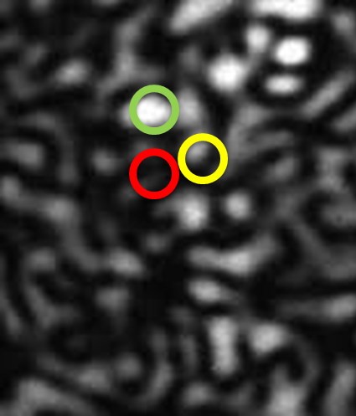
Was ist QTec®?
Perspektivwechsel – QTec® sieht mehr
Keine Abhängigkeit von der Oberfläche
Rauscheffekte rauer technischer oder biologischer Oberflächen werden eliminiert
Patentiertes Verfahren aus optischem System und Echtzeitelektronik im Messkopf

Slide 5
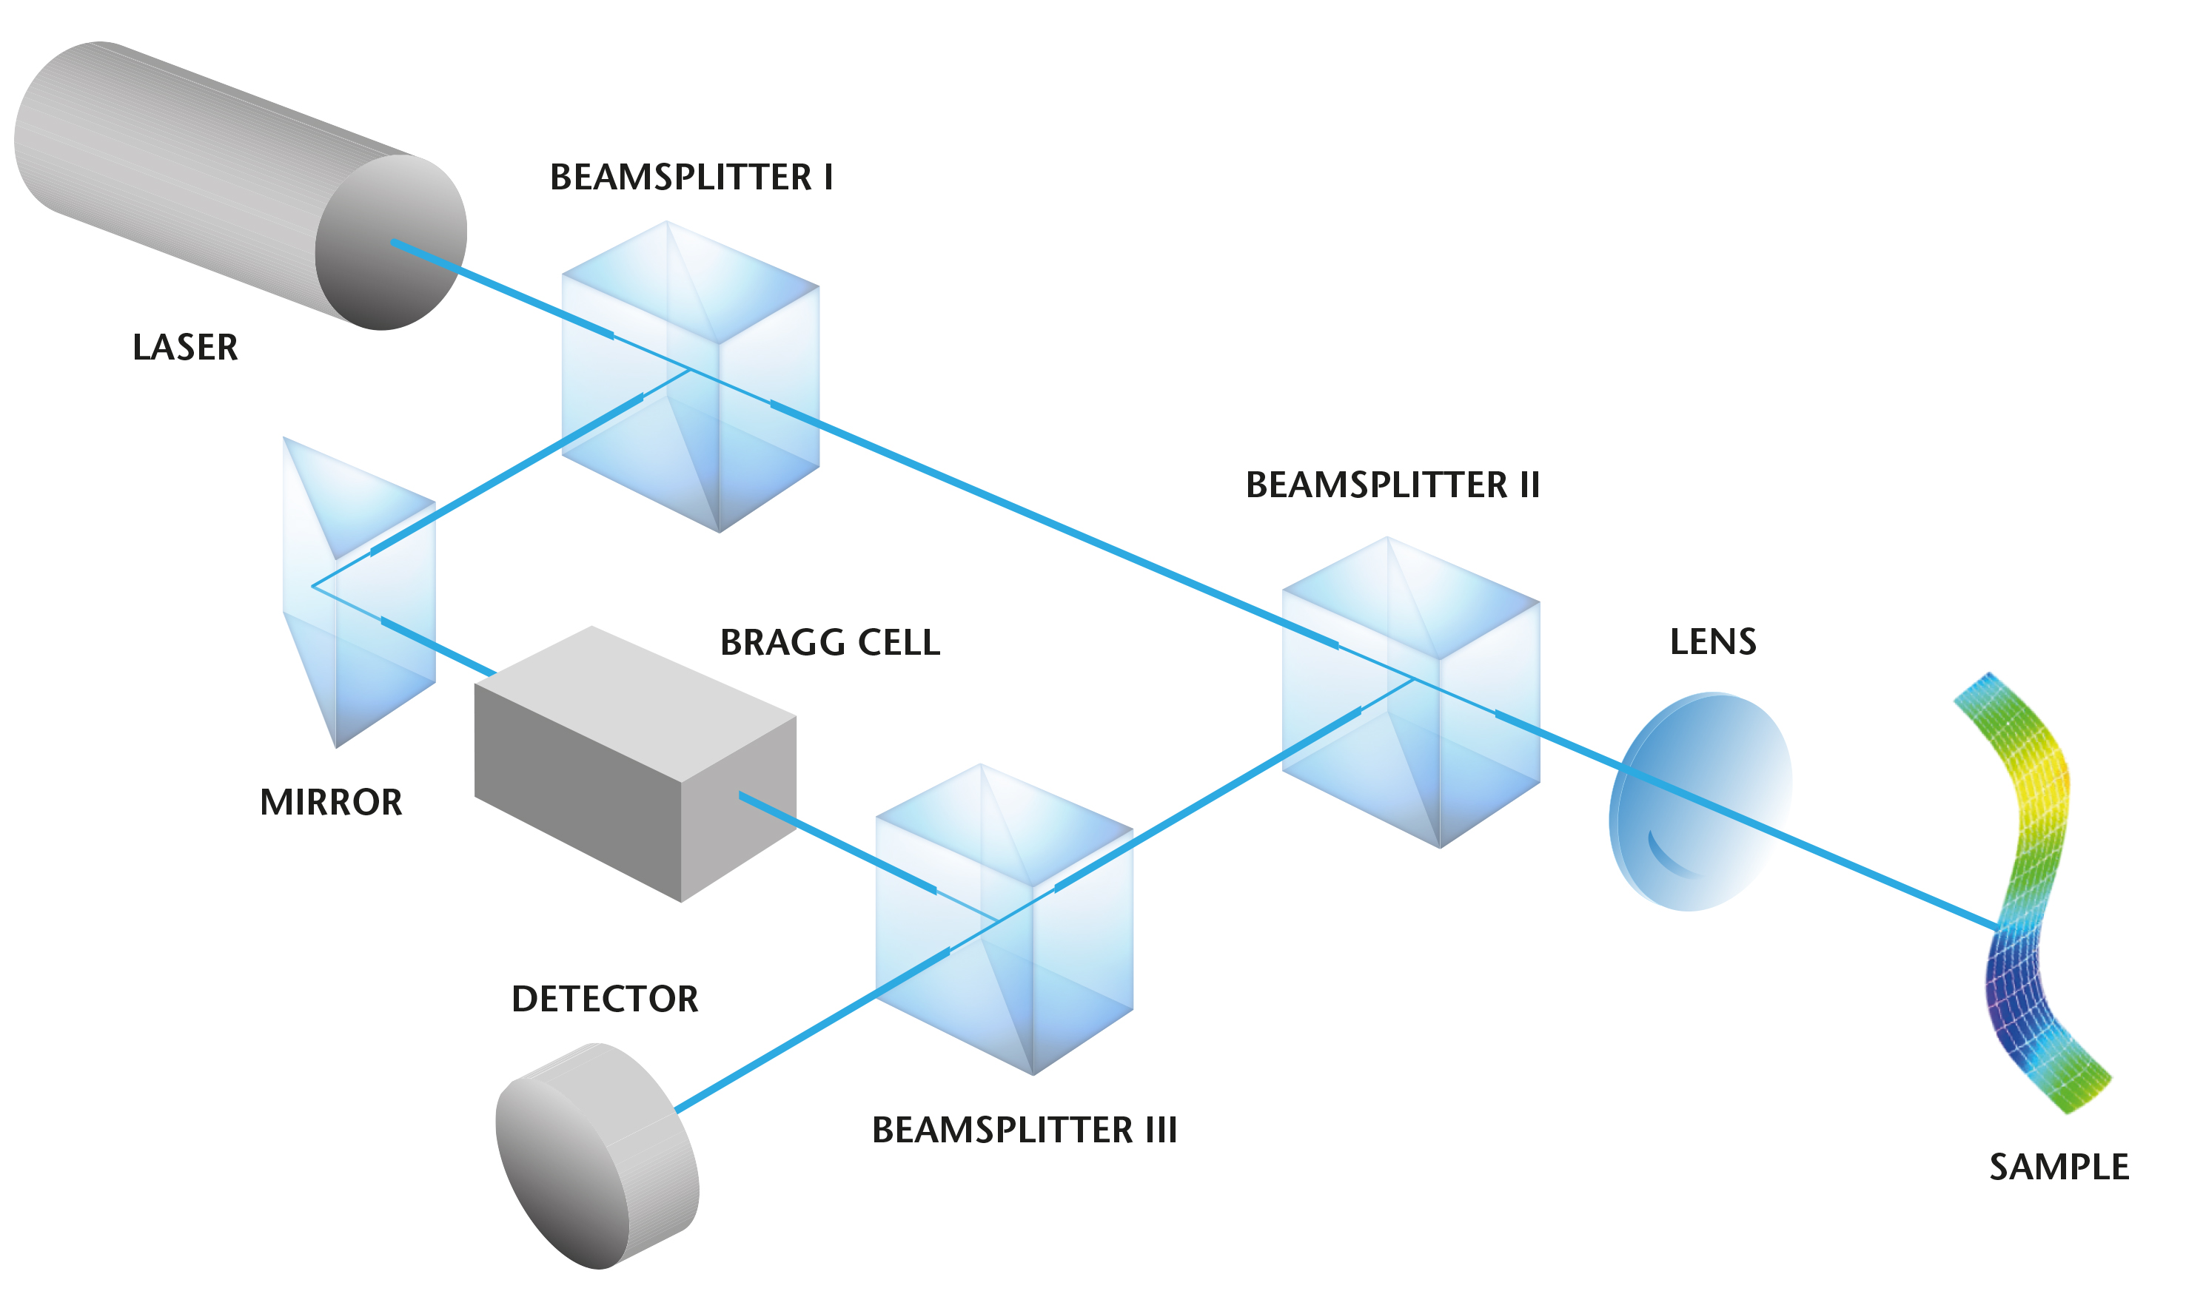
Optische Schwingungsmessung produktiver machen
QTec® ist ein Laser-Doppler-Vibrometer
Keine zusätzliche Masse
Linear bis in den hohen Ultraschallbereich
Flächen erfassen durch “virtuelle” Messpunkte
auf allen Oberflächen
Um
schneller zu werden
genauer zu sein
das Unmögliche möglich zu machen

Slide 6
Produktiver – in der Messung
Schneller messen
Vorteile der Technologie ausspielen
Gleiche Datenqualität bis zu 10 Mal schneller

Slide 7
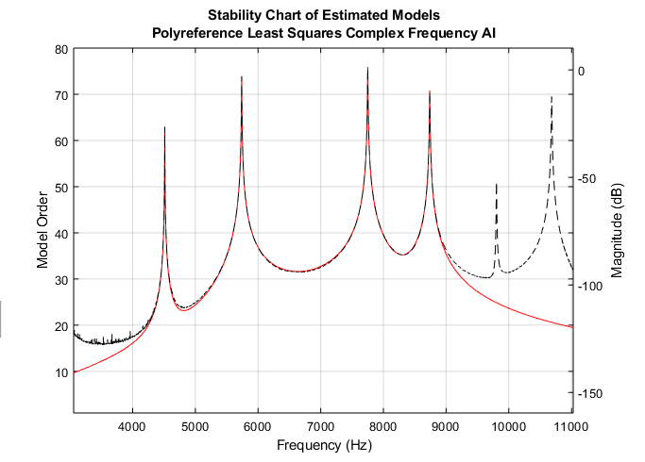
Produktiver – in der Auswertung
Eindeutige Ergebnisse
Genauere Auswertung
Schnellere Konvergenz

Slide 8
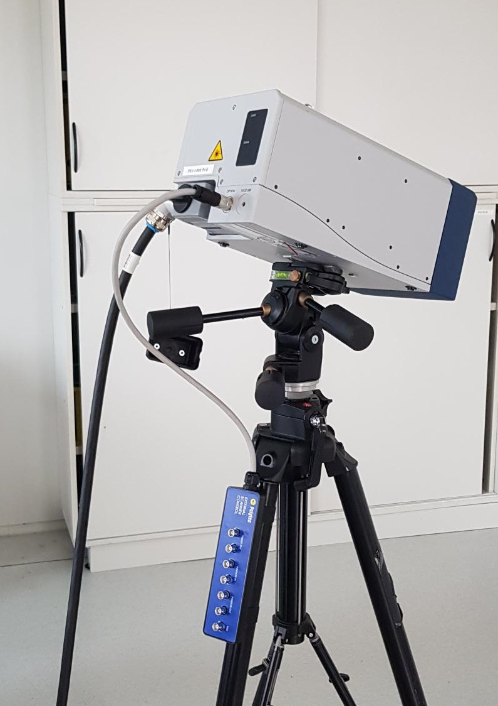
Neue Technologie – neue Möglichkeiten
Zerstörungsfreien Prüfung
QTec® unterstützt CSLDV
Continuous Scanning Laser Doppler Vibrometry
Kein Speckle-Rauschen beim Bewegen des Lasers
Externe Scannersteuerung mit Positionsfeedback

Slide 9
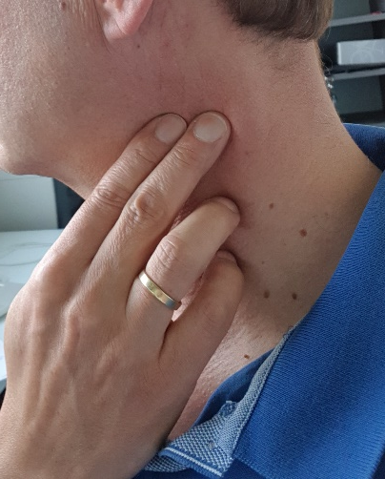
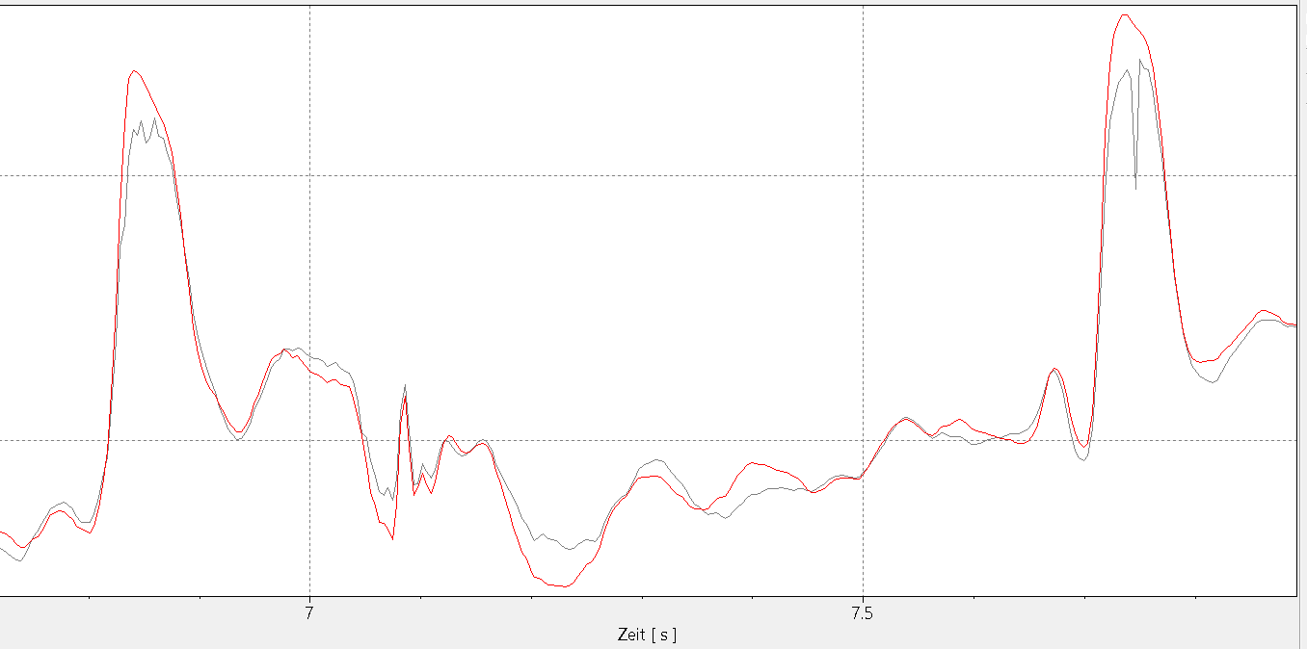
Neue Technologie – neue Möglichkeiten
Vibro-Kardiologie
Krankheitsbild aus Kurvenform erkennbar
Problem: Patienten- und Gewebebewegung
Mit QTec® : Kurvenform perfekt wiedergegeben
Einfachere Nachverarbeitung und Interpretation

Slide 10
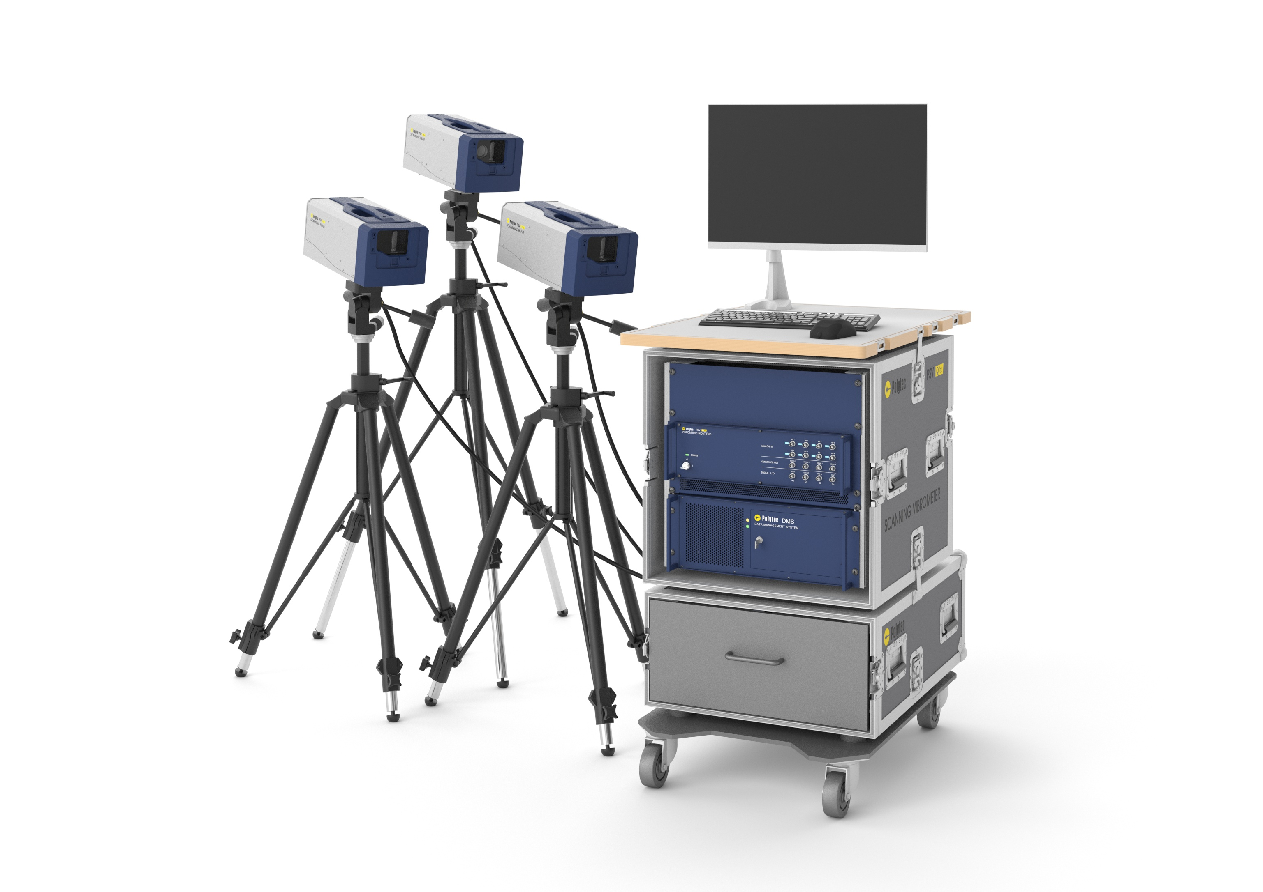
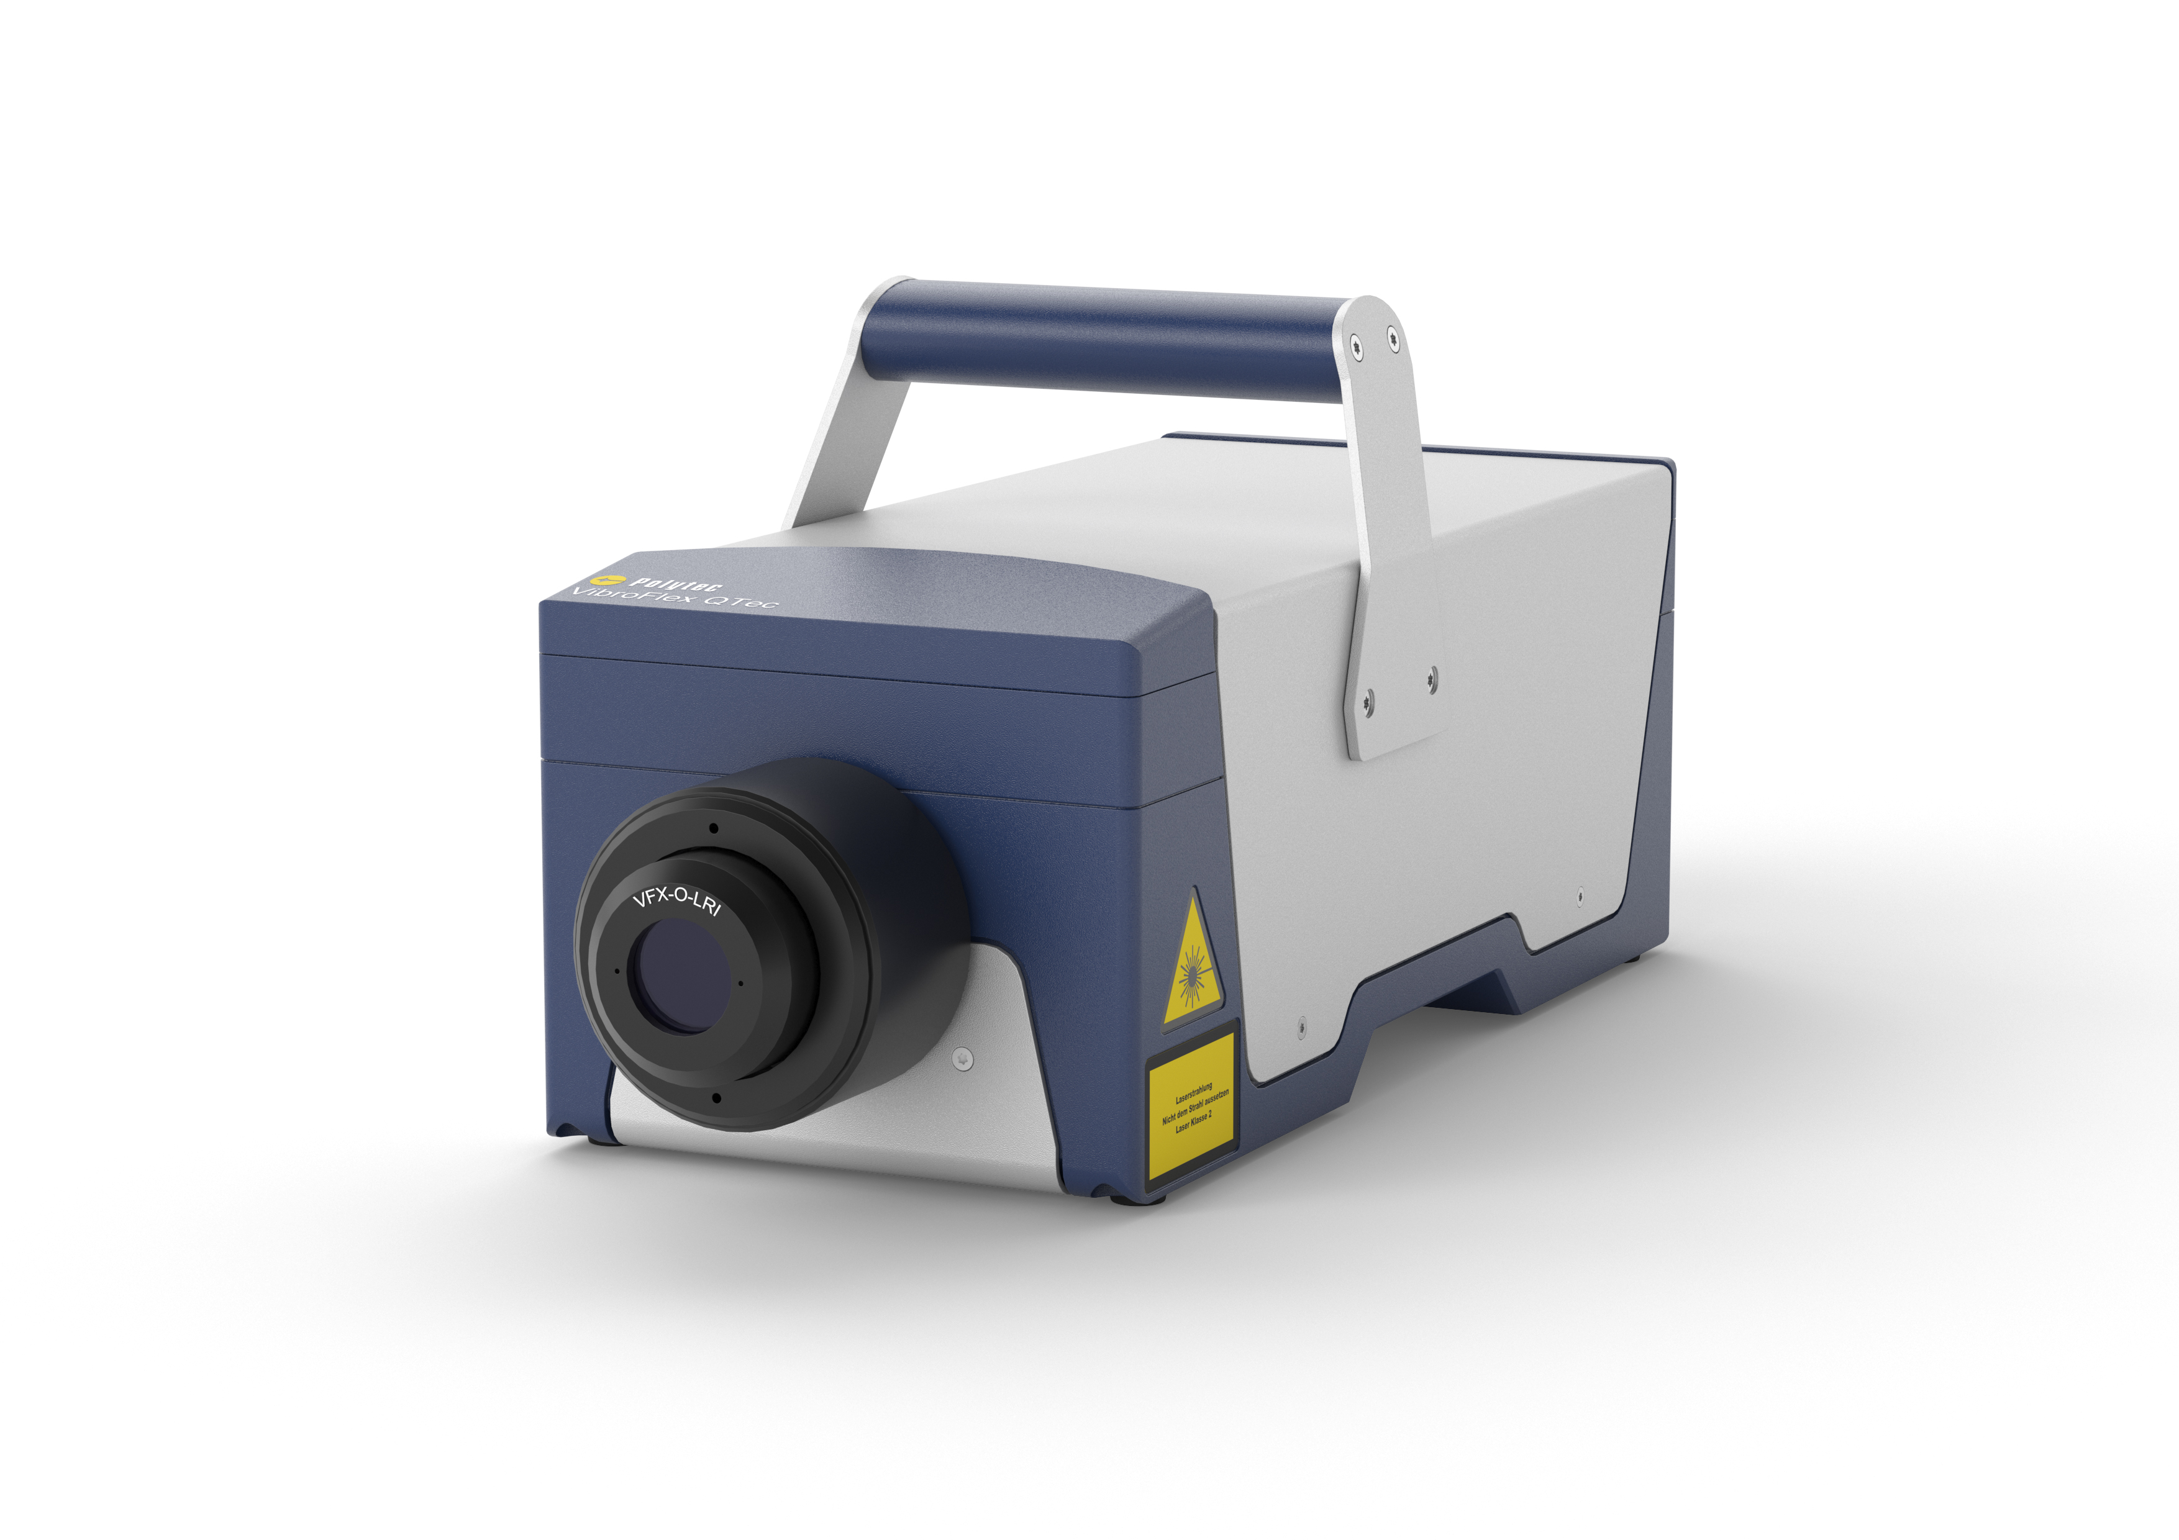
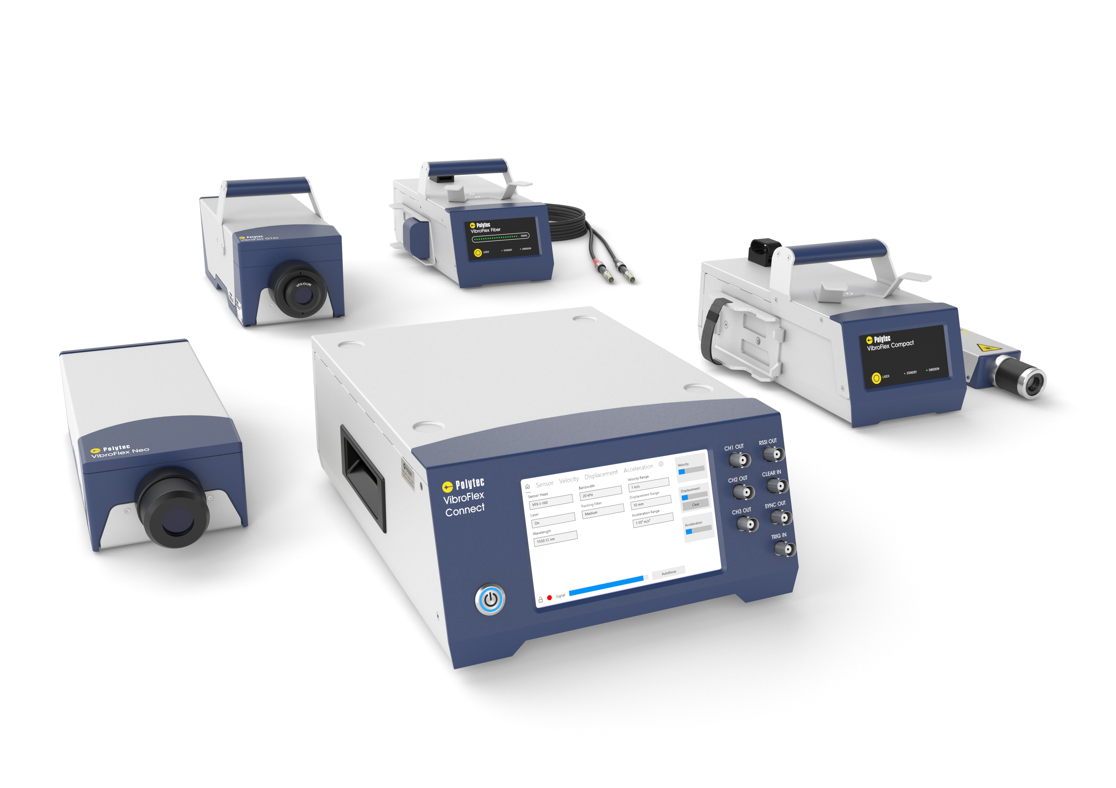
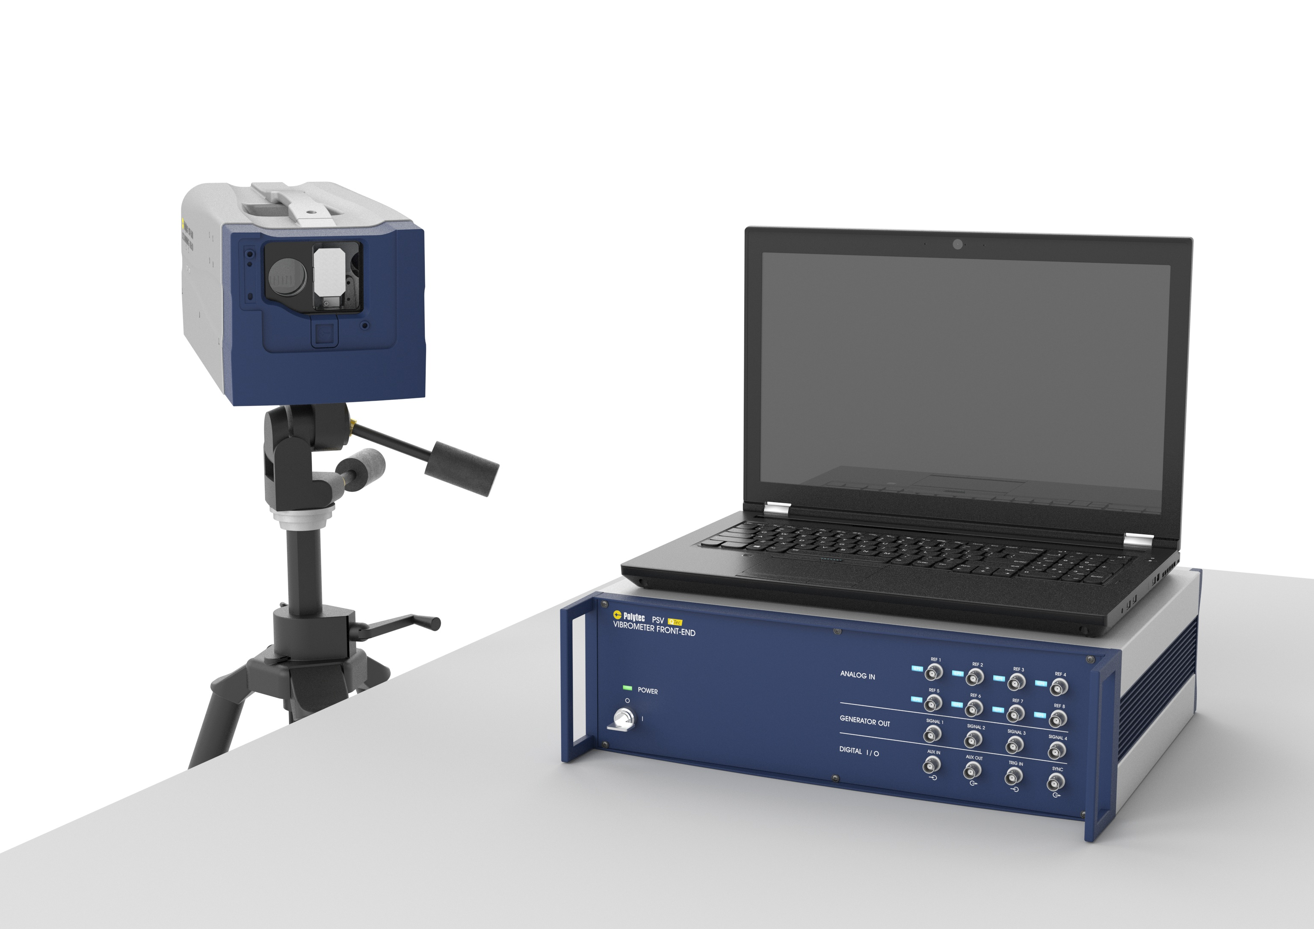
Die QTec® Technologie im Produktportfolio
VibroFlex QTec®
Ergänzung zum flexiblen VibroFlex System
PSV QTec®
PSV QTec® 3D
Compact 1D
Hochfrequenz

Slide 11
Zusammenfassung
Mit QTec® präsentiert Polytec einen Quantensprung in der optischen Schwingungsmesstechnik
QTec® erhöht die Effizienz in der Messung und der Auswertung
QTec® eröffnet Wege in der Forschung für neue Anwendungen

